Slide 1

Проектирование и реализация масштабируемого конвейера обработки больших данных для анализа отзывов ресторанов
Гармашов Дмитрий Меркушин Матвей 151318
Куратор: Черноусова Полина Евгеньевна

Slide 2
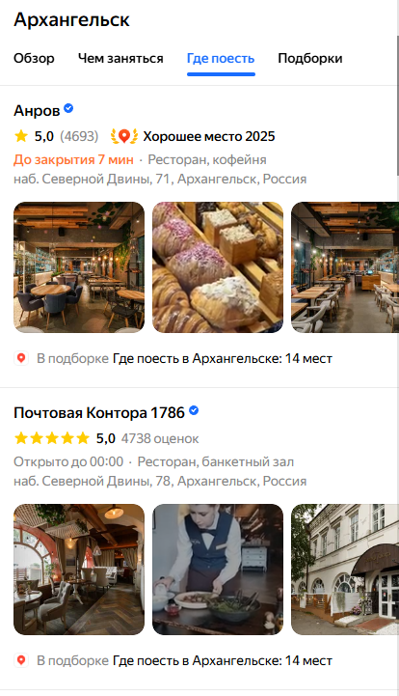
Актуальность темы
В Архангельске работают более 200 заведений общественного питания, каждое из которых накапливает сотни отзывов. Ручной анализ этой постоянно обновляющейся информации неэффективен и не позволяет оперативно оценить качество услуг для каждого посетителя.
Решение: автоматизированная система анализа тональности отзывов, которая преобразует неструктурированные текстовые данные в полезную аналитику для принятия управленческих решений.

Slide 3
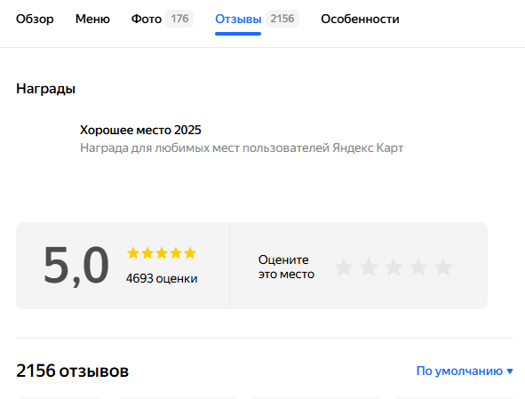
Постановка проблемы и ее решение
Основная проблема заключается в большом объёме неструктурированных текстовых данных, представленных в виде пользовательских отзывов. Отсутствие автоматизированного анализа тональности, а также невозможность оперативной обработки постоянно обновляемой информации существенно затрудняют объективное сравнение заведений.
Для решения поставленной проблемы было разработано программное решение в виде масштабируемого конвейера обработки данных.

Slide 4
Цель и задачи проекта
Цель проекта: Создание масштабируемого конвейера обработки больших данных для анализа отзывов о ресторанах.
Задачи:
-Разработка архитектуры конвейера
-Реализация механизма сбора данных
-Очистка и структурирование текстовой информации
-Обеспечение масштабируемости системы
-Тестирование и валидация работоспособности

Slide 5
Основные функции системы
Основные функции системы:
Сбор данных — парсинг информации о ресторанах и отзывах с Яндекс.Карт
Анализ тональности — автоматическая оценка настроения комментариев
Агрегация результатов — статистика по каждому заведению
Сохранение данных — JSON файлы + интеграция с Hive
Формирование дашборда — веб-интерфейс с аналитикой
Конвейер автоматически:
Собирает отзывы с Яндекс.Карт
Анализирует тональность каждого комментария
Формирует сводную статистику по заведениям
Сохраняет данные в JSON файлы (папка output/)
Загружает результаты в Hive для хранения
Результаты отображаются в интерактивном дашборде:
Таблица ресторанов с рейтингом
Гистограмма позитивных отзывов
Общая статистика

Slide 6
Целевая аудитория
Основной целевой аудиторией системы являются пользователи, выбирающие заведение общественного питания, а также аналитики и разработчики, которым необходим структурированный набор данных для анализа рынка. Проект также ориентирован на учебное и исследовательское применение в области анализа больших данных.

Slide 7
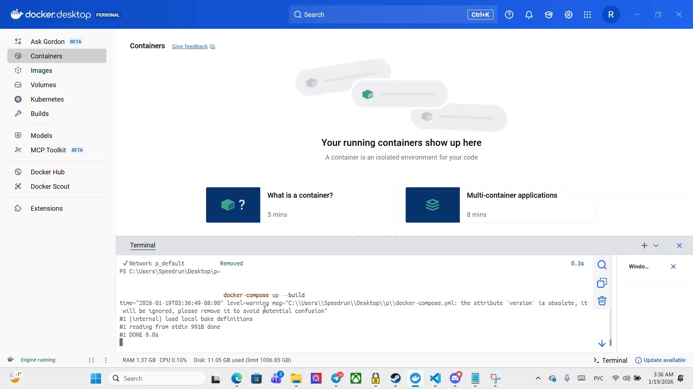
Показ работы программы, обработки всех точек Архангельска

Slide 8




Выбор программных средств и назначение:
Docker и Docker Compose - используются для контейнеризации всех компонентов системы.
Apache Hive - выбран в качестве SQL-интерфейса для работы с большими данными.
Selenium и BeautifulSoup - составляют ядро системы парсинга.
Python 3.9 - выступает основным языком разработки, объединяя все компоненты системы.

Slide 9
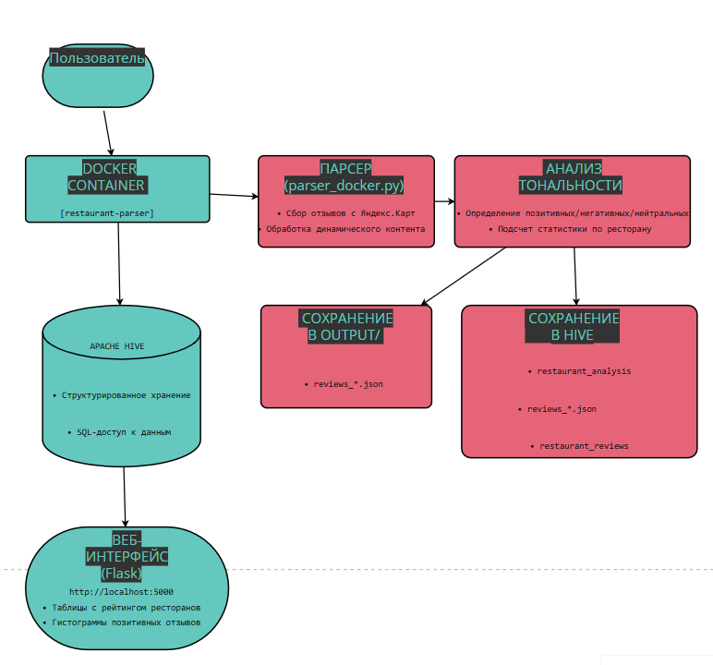
Архитектура проекта (диаграмма)

Slide 10
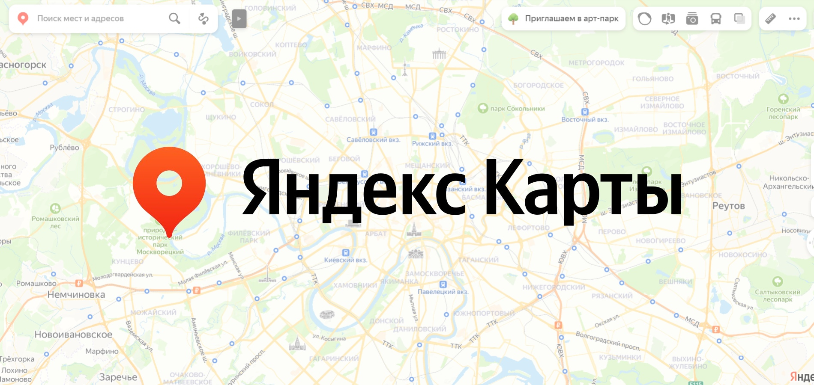
Источник данных и почему они большие
В качестве источника данных в рамках проекта используются Яндекс.Карты как популярный и актуальный сервис, содержащий большое количество отзывов о заведениях общественного питания. С данного ресурса осуществляется сбор больших объёмов неструктурированных текстовых данных, включающих отзывы пользователей, оценки и метаданные заведений. Данные являются большими по объёму, разнообразию и скорости обновления, что соответствует учебным характеристикам Big Data. Их назначение заключается в анализе качества заведений и формировании аналитических выводов.

Slide 11
Пайплайн обработки данных
Архитектура пайплайна обработки данных:
Разработанный конвейер представляет собой последовательную цепочку этапов обработки. После запуска системы через Docker Compose начинается процесс сбора данных: система парсит информацию о ресторанах и пользовательских отзывах с платформы Яндекс.Карт.
Затем происходит обработка текстовых данных: комментарии очищаются и подготавливаются для дальнейшего анализа. На следующем этапе выполняется анализ тональности каждого отзыва, где система автоматически определяет эмоциональную окраску и классифицирует комментарии как позитивные, негативные или нейтральные.
После анализа полученные результаты агрегируются: формируется сводная статистика по каждому заведению, включая процентное соотношение разных типов отзывов. Далее система сохраняет данные в двух форматах: локально в виде структурированных JSON-файлов в папке output/ и в Big Data хранилище Apache Hive для обеспечения масштабируемости и возможности сложных аналитических запросов.
На финальном этапе автоматически запускается веб-интерфейс, доступный по адресу localhost:5000, где представлен интерактивный дашборд с полной аналитикой собранных данных. Такая архитектура обеспечивает логичность обработки, полную автоматизацию процесса, возможность повторного запуска и масштабируемость для обработки больших объемов данных.

Slide 12

Анализ тональности отзывов
Анализ тональности отзывов реализован на основе пользовательских оценок и заранее заданного набора ключевых слов, используемых в текстах комментариев. В результате обработки каждый отзыв классифицируется как позитивный, негативный или нейтральный. Данный подход был выбран как прозрачный, воспроизводимый и легко проверяемый, что особенно важно в рамках учебного проекта.

Slide 13
Масштабируемость решения
В городе Архангельск функционирует более двухсот заведений общественного питания, что создает значительный объем данных для анализа. Разработанный конвейер обработки построен с учетом этой масштабной задачи — увеличение количества обрабатываемых ресторанов или отзывов не требует перепроектирования архитектуры или изменения алгоритмов.

Slide 14

Алгоритмы внутри конвейера и производительность
В рамках проекта реализован полноценный программный код конвейера обработки данных.
Конвейер был реализован с использованием языка программирования Python.
Каждый этап конвейера реализован с учётом возможности масштабирования. При увеличении количества заведений и отзывов время обработки возрастает линейно, что подтверждается замерами времени выполнения при различном объёме входных данных. Линейный рост достигается за счёт последовательной обработки данных, отсутствия избыточных операций и модульной архитектуры системы.

Slide 15
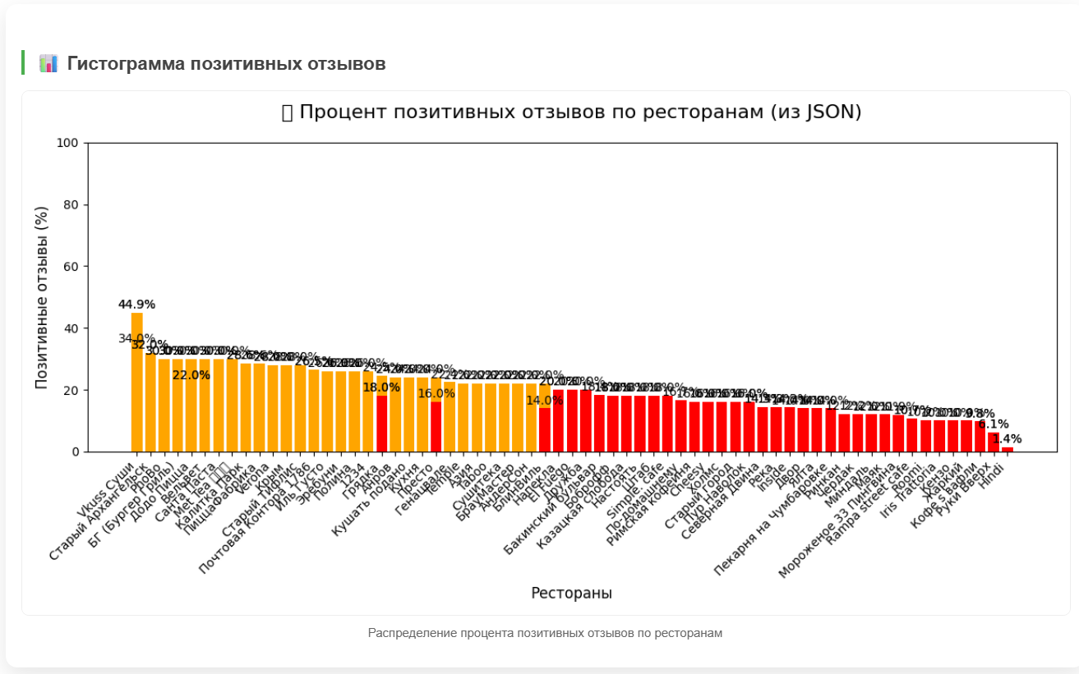
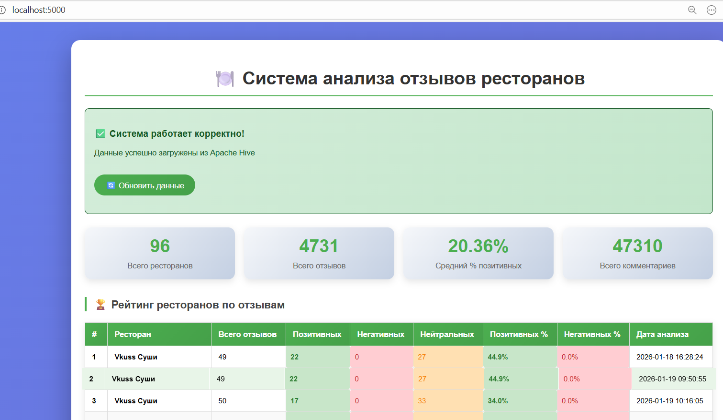
Назначение Дашборда
Визуализации аналитики отзывов
Сравнения ресторанов по тональности
Мониторинга репутации в реальном времени
Удобного доступа к результатам анализа

Slide 16
Результаты проекта
В результате выполнения проекта был реализован рабочий масштабируемый конвейер обработки данных, автоматизирующий сбор отзывов с Яндекс.Карт и их анализ выгрузка в hive и визуализация.
Полученные данные структурированы и дополнены результатами анализа тональности, что позволяет использовать их для оценки качества заведений и принятия решений пользователями. Проект подтвердил эффективность выбранной архитектуры и возможность её применения для анализа больших массивов текстовых данных.

Slide 17
Планы по развитию и масштабированию системы:
Мы планируем значительно расширить аналитические возможности системы. Прежде всего — внедрить продвинутые алгоритмы для глубокого анализа контента отзывов.
Это позволит автоматически определять, какие конкретные блюда больше всего нравятся посетителям, выявляя популярные позиции меню на основе упоминаний в положительных отзывах.

Slide 18

Планы по развитию и контакты
В дальнейшем планируется расширение функциональности за счёт поддержки новых источников данных и масштабирования системы на другие города.
Проект доступен в открытом репозитории на GitHub:
Ссылка: https://github.com/MansardoTV/Project.git QR:

